Slide 1

Muestra y Muestreo
Inferencia Estadística

Slide 2

Objetivos de Aprendizaje
Utiliza los conceptos básicos de estadística Inferencial.
Reconocer técnicas de muestreo.
Realizar cálculos de probabilidad utilizando la distribución muestral para resolver un problema.

Slide 3
Contenido:
Muestreo.
Tamaño Muestral.
Tipos de Muestreo.

Slide 4
Muestreo

Slide 5
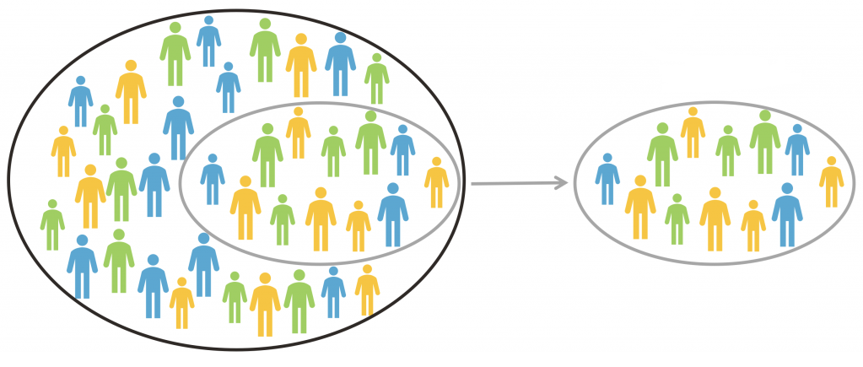
Muestra Poblacional
Muestra
Población

Slide 6

Población
Los términos población ( o universo ) y muestra son términos relativos.
La población es el conjunto de elementos (sujetos, objetos o indicadores) que presentan determinada característica o propiedad en común, que el investigador quiere analizar al realizar la investigación y que satisfacen un conjunto predeterminado de criterios establecidos (definidos) por el analista. Es decir, son los “casos” investigados, que pueden ser personas, animales, registros de cualquier tipo, muestras de laboratorios, etc., pero que son siempre elementos que comparten una determinada característica predefinida por el investigador, en base a la cual se agrupan en una determinada población.

Slide 7
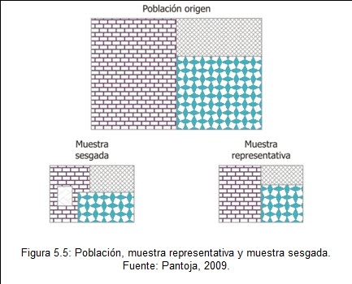
Muestra Poblacional
El analista debe definir precisamente los criterios que permitan decidir, ante cada caso o elemento, si pertenece o no a la población investigada, es decir, debe determinar estrictamente el marco muestral o los límites de la población.
Cuando el tamaño de la población es muy grande, la investigación no se realiza en toda su extensión , sino en un subconjunto o parte de ella, denominada muestra, y después se generalizan los hallazgos obtenidos a toda la población.
La muestra debe ser representativa de la población.

Slide 8
Muestra Poblacional
La muestra es el subconjunto de la población donde se efectúa o lleva a cabo la investigación con la finalidad de generalizar posteriormente los resultados a toda la población.
Para que dicha generalización sea lícita, la muestra debe poseer las mismas (o muy similares) características básicas (relevantes) de la población investigada, es decir, debe ser representativa de la población.

Slide 9

Muestra Poblacional
Si N es el tamaño de la población y n el tamaño de la muestra, siendo N suficientemente grande, pueden extraerse un cierto número de muestras distintas de tamaño n.
Si en cambio N es un número pequeño (por ejemplo, 30 o 40 casos), convendrá analizar directamente a toda la población, es decir, no extraer una muestra o subconjunto.

Slide 10
Unidad de Observación y de Muestreo
La unidad de observación es cada uno de los elementos (sujetos, objetos o indicadores) que integran la población, y en los que se analizarán las variables investigadas.
La unidad de muestreo o de análisis es el elemento utilizado para seleccionar la muestra, es decir, cada uno de los elementos que integran la muestra.
Por lo general, la unidad de observación (poblacional) y la unidad de análisis (muestral) son la misma, pero hay casos en que no: si se desea investigar el maltrato familiar de los menores, y no hay modo de seleccionar directamente las unidades de observación (los menores maltratados), se seleccionan las unidades de análisis (los hogares o casas donde habitan los menores maltratados) para poder llegar a ellos.

Slide 11
Ventajas del Muestreo
Permite profundizar más el análisis de las variables involucradas en el fenómeno investigado permite mayor control de dichas variables.
¿Por qué calcular el tamaño de la muestra?
Una muestra puede estudiarse con mayor rapidez que una población.
El estudio de una muestra es menos costoso.
Toma menos tiempo el estudio a realizar.
Los resultados son más precisos.
¿Cuándo calcular el tamaño de la muestra?
Cuando no se puede estudiar toda la población.
Cuando se quieren estudiar dos o más grupos y establecer diferencias.
Cuando se quieren estimar parámetros, prevalencia, promedio, porcentaje y tasas.

Slide 12
Tamaño Muestral

Slide 13
Determinando el Tamaño de la Muestra
El tamaño muestral se determina en función de varios factores, como el objetivo del estudio, la variabilidad de los datos, el nivel de confianza deseado y el margen de error permitido.
A continuación, se describen los pasos generales para determinar el tamaño muestral:
Definir el objetivo del estudio: El objetivo del estudio debe ser claro y específico. Es importante saber qué se quiere medir o evaluar y qué resultados se esperan obtener.
Identificar la población: Es importante definir claramente la población a la que se quiere generalizar los resultados. La población puede ser un grupo de personas, objetos o eventos que comparten características similares.
Determinar el nivel de confianza: El nivel de confianza es la probabilidad de que los resultados obtenidos en la muestra sean representativos de la población. El nivel de confianza se expresa en porcentaje y se suele fijar en un 95% o un 99%.
Establecer el margen de error: El margen de error es la cantidad de variabilidad que se permite en los resultados. Se expresa en porcentaje y suele estar entre el 2% y el 5%.

Slide 14
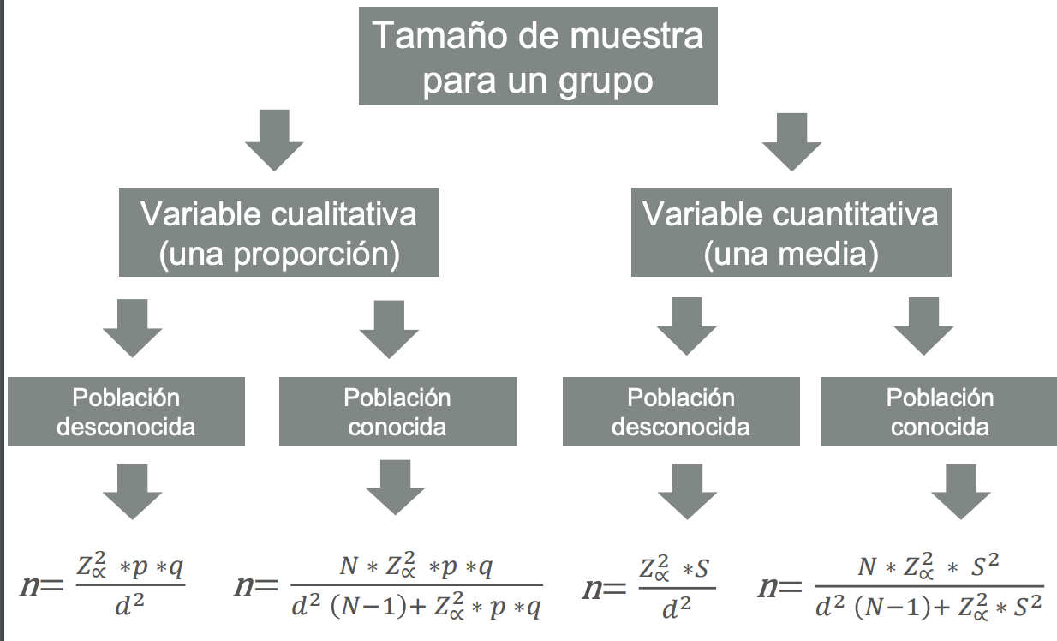
Determinando el Tamaño de la Muestra
Una vez que se han determinado el nivel de confianza y el margen de error, se puede utilizar una fórmula estadística para calcular el tamaño muestral necesario. La fórmula varía según el tipo de variable y el conocimiento de parámetros de la población.

Slide 15

Determinando el Tamaño de una Muestra

Slide 16


Determinando el Tamaño de la Muestra
Por ejemplo, si se quiere estimar la proporción de personas que usan un determinado servicio en una ciudad, con un nivel de confianza del 95% y un margen de error del 5%, y se estima que la proporción es del 50%, entonces la fórmula para calcular el tamaño de muestra sería:
Por lo tanto, se necesitaría una muestra de al menos 385 personas para estimar la proporción con un nivel de confianza del 95% y un margen de error del 5%. Es importante tener en cuenta que, si la proporción estimada es menor o mayor que el 50%, el tamaño de muestra necesario podría ser mayor o menor que el ejemplo mencionado.

Slide 17
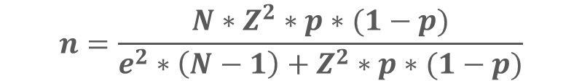
Determinando el Tamaño de la Muestra
Para determinar el tamaño de muestra necesario para estimar una proporción con población finita (conocida), se utiliza la siguiente fórmula:
Donde:
n = tamaño muestral.
N = tamaño población o universo.
Z = valor crítico de la distribución normal estándar para el nivel de confianza seleccionado.
p = proporción de la población con la característica que se está estudiando. (Si no se conoce, se utiliza un valor estimado)
e = margen de error.

Slide 18

Determinando el Tamaño de la Muestra
Por ejemplo, si se quiere estimar la media de la edad de los estudiantes universitarios en una ciudad con un nivel de confianza del 95% y un margen de error de 2 años, y se estima que la desviación estándar es de 5 años, entonces la fórmula para calcular el tamaño de muestra sería:
Por lo tanto, se necesitaría una muestra de al menos 25 estudiantes universitarios para estimar la media de la edad con un nivel de confianza del 95% y un margen de error de 2 años. Si no se conoce la desviación estándar de la población, se puede utilizar una estimación conservadora (por ejemplo, s = 10), lo que aumentaría el tamaño de muestra necesario a alrededor de 97.

Slide 19

Determinando el Tamaño de la Muestra

Slide 20
Determinando el Tamaño de la Muestra
Como se puede apreciar, el nivel de confianza corresponde a una puntuación Z.
Este es un valor constante necesario para la ecuación. Conviene conocer algunas puntuaciones Z para los niveles de confianza más comunes:
90% Z = 1.645
95% Z = 1.96
99% Z = 2.576

Slide 21
Tipos de Muestreo

Slide 22
Tipos de Muestreo
La representatividad de la muestra tiene que ver, entonces, con que ésta posea aproximadamente las mismas características básicas que posee la población. Y esto, a su vez, tiene que ver con la manera de seleccionar u obtener la muestra (es decir, con los procedimientos de extracción de la muestra ) y con el tamaño de la muestra.
Distintos procedimientos de obtención de muestras definen distintos tipos de muestreo.
En general, los muestreos se califican en probabilísticos y no probabilísticos.

Slide 23
Tipos de Muestreo
Aleatorio Simple
Todos y cada uno de los elementos que integran la población tienen la misma probabilidad conocida de ser seleccionados.
Probabilístico (Aleatorio)
Sistemático
Estratificado
Por Conglomerado
Por cuotas
Cuando no todos tienen la misma posibilidad de ser elegidos, o esta, probabilidad no se conoce.
No Probabilístico
Accidental
Por conveniencia
Bola de nieve

Slide 24
Muestreo Probabilístico
Pese a que nunca hay garantías absolutas de representatividad, en los muestreos probabilísticos el error de muestreo, es decir, el margen de error o riesgo de equivocarse al generalizar los resultados obtenidos en la muestra a toda la población, puede calcularse. Este margen de error (“desviación estándar”) se define de antemano.
En los muestreos no probabilísticos el margen de error se desconoce, y por ende, no puede calcularse.

Slide 25
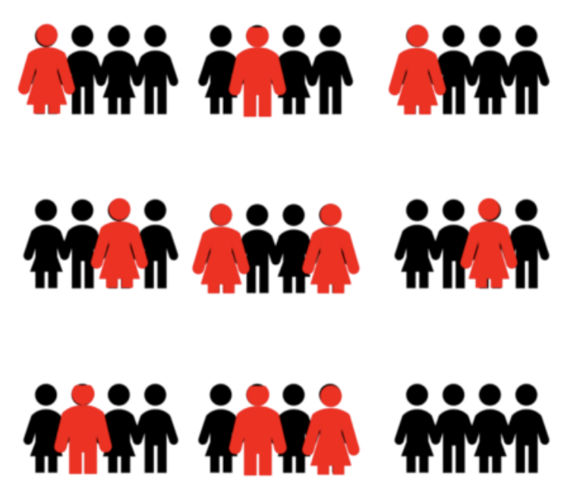
Muestreo Aleatorio Simple
Cada uno de los elementos o unidades de la población tiene aquí la misma probabilidad conocida de ser seleccionado, y esto se logra mediante la selección al azar de dichos elementos.
Se confecciona primero un listado numerando correlativamente todas las unidades de la población (denominada “marco muestral”), para lo cual es necesario, previamente, haber definido correctamente la población (es decir, haberla delimitado de un modo estricto y concreto).

Slide 26
Muestreo Aleatorio Simple
Ventajas
La simpleza de su procedimiento y el bajo costo.
No es necesario dividir la población en subgrupos ni tomar ningún otro paso adicional antes de seleccionar miembros de la población al azar.
Desventajas
No puede usarse cuando la población es demasiada grande, o potencialmente infinita.
No es posible confeccionar el listado numerado de todas las unidades (es decir, el marco o estructura muestral).
Además, dependiendo del tamaño de la población, puede tornarse un método muy lento.

Slide 27
Muestreo Sistemático
El muestreo sistemático es un método de muestreo probabilístico en el que los elementos de una población se ordenan de manera sistemática y se seleccionan periódicamente para formar una muestra representativa.
En el muestreo sistemático, se selecciona el primer elemento de la muestra aleatoriamente, y luego se seleccionan los elementos restantes de manera sistemática, utilizando un intervalo de muestreo que se determina dividiendo el tamaño de la población por el tamaño de la muestra deseada. Por ejemplo, si se desea una muestra de 100 elementos de una población de 1000, se seleccionaría cada décimo elemento después del primer elemento.
Este método es útil cuando la población es grande y está ordenada, ya que permite ahorrar tiempo y recursos al no tener que revisar cada elemento individualmente. Sin embargo, es importante tener en cuenta que el muestreo sistemático puede estar sujeto a sesgos si hay patrones sistemáticos en la población que no se tienen en cuenta al seleccionar los elementos de la muestra.

Slide 28
Muestreo Sistemático
Ventajas
Es un método relativamente sencillo y rápido de implementar.
Puede reducir la variabilidad en la muestra y, por lo tanto, mejorar la precisión de las estimaciones.
Es menos costoso que otros métodos de muestreo probabilístico, como el muestreo aleatorio simple.
Desventajas
Si hay patrones sistemáticos en la población, como ciclos o estacionalidad, el muestreo sistemático puede introducir sesgos en la muestra.
Si la población no está ordenada, el muestreo sistemático puede ser difícil de aplicar.
La elección del punto de partida puede tener un impacto significativo en los resultados del muestreo sistemático, y puede ser difícil determinar cuál es el mejor punto de partida.
Caso de uso
Se usa cuando los datos relevantes no exhiben patrones.

Slide 29

Muestreo Estratificado
El muestreo estratificado es un método de muestreo probabilístico que implica la división de la población en subgrupos mutuamente exclusivos y homogéneos llamados estratos. A continuación, se selecciona una muestra aleatoria de cada estrato de acuerdo con un plan de muestreo específico.
En el muestreo estratificado, la población se divide en estratos en función de características importantes que se cree que afectan la variable de interés. Por ejemplo, si se está llevando a cabo una encuesta sobre la satisfacción del cliente de una empresa, los estratos podrían ser los diferentes productos o servicios ofrecidos por la empresa.
Una vez que se han identificado los estratos, se selecciona una muestra aleatoria de cada estrato. Esto asegura que cada subgrupo de la población esté representado en la muestra, lo que aumenta la precisión de las estimaciones y reduce la variabilidad.

Slide 30

Muestreo Estratificado - Ejemplo
Por ejemplo, un investigador está analizando la relación entre las variables hábitos de estudio y nivel de aprendizaje logrado. Si el investigador sospecha que la variable hábitos de estudio se comporta de manera diferente respecto de la variable nivel socioeconómico, porque supone, acertadamente o no, que los alumnos de bajo nivel socioeconómico tienen menos hábitos de estudio que los alumnos de elevado nivel socioeconómico , podría formar tres estratos o subgrupos en la población total: alumnos de bajo nivel socioeconómico, alumnos de nivel medio, y alumnos de alto nivel

Slide 31
Muestreo Estratificado
Ventajas
El muestreo estratificado puede proporcionar estimaciones más precisas y confiables que otros métodos de muestreo probabilístico, especialmente cuando la población es heterogénea.
Permite la comparación de subgrupos dentro de la población, lo que puede ser útil en estudios que buscan identificar diferencias en la variable de interés entre diferentes grupos.
Es más eficiente que otros métodos de muestreo probabilístico en términos de costos, ya que permite que la muestra sea más pequeña y aun así representativa.
Desventajas
El muestreo estratificado puede ser más complejo y costoso de implementar que otros métodos de muestreo.
La identificación y selección de los estratos puede ser un desafío y puede requerir información previa sobre la población.
Si la estratificación se basa en variables incorrectas o mal elegidas, el muestreo estratificado puede introducir sesgos en la muestra.

Slide 32

Muestreo por Conglomerado (clustering)
Es un método de muestreo probabilístico que se utiliza para poblaciones grandes y dispersas, en lugar de individuos, se seleccionan conglomerados que están agrupados de forma natural, por ejemplo: casas, cuadras, manzanas, colonias, etc. La selección de la muestra de cada conglomerado es aleatoria.
Se selecciona en primer lugar el conglomerado más alto y a partir de este se selecciona un subgrupo. Y así sucesivamente hasta legar a las unidades de análisis. También, se denomina muestreo por etapas múltiples.

Slide 33
Muestreo por Conglomerado (clustering)
Ventajas
El muestreo por conglomerados puede ser más eficiente que otros métodos de muestreo probabilístico, especialmente cuando la población es grande y dispersa.
Puede ser más fácil y más práctico implementar el muestreo por conglomerados en comparación con otros métodos de muestreo probabilístico, especialmente cuando se trata de poblaciones muy grandes.
Si los conglomerados se eligen cuidadosamente, el muestreo por conglomerados puede proporcionar estimaciones precisas y confiables.
Desventajas
El muestreo por conglomerados puede ser menos preciso que otros métodos de muestreo probabilístico, especialmente si los conglomerados no son heterogéneos.
Si se eligen conglomerados inadecuados, el muestreo por conglomerados puede introducir sesgos en la muestra.
La estimación de los errores de muestreo en el muestreo por conglomerados puede ser más complicada que en otros métodos de muestreo probabilístico.
Caso de uso
Se utiliza cuando todos los individuos de cada grupo pueden ser representativos de las poblaciones.

Slide 34
Dudas y consultas

Slide 35
Fin Presentación

